Slide 1
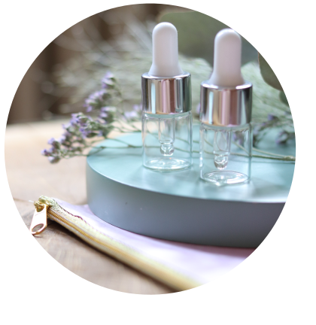
Non toxic kosmetika
Veronika Hochmanová

Slide 2
„Nontoxic things aren't poisonous. It's generally safe to eat or breathe nontoxic substances, and they don't harm the environment.“ (vocabulary.com) „Netoxické věci nejsou jedovaté. Jíst nebo dýchat netoxické látky je bezpečné a nepoškozuje životní prostředí.“

Slide 3
Co vlastně znamená non toxic?
životní styl a přístup
eliminace zbytečné chemie a toxických látek v našem životě
základní požadavek na nezávadnost a absenci jakýchkoli škodlivých látek

Slide 4
Přírodní kosmetika nemusí vždy znamenat non toxic, ale non toxic musí být vždy a bez výjimky přírodní.

Slide 5
Přírodní vs. non toxic
přívlastek přírodní nevypovídá nic o složení produktu
často jde pouze o marketingový tah
legislativa použití slova přírodní nijak nereguluje
různé certifikáty regulují přírodní složení pouze z určitého procenta
non toxic naopak znamená stoprocentně přírodní složení, bez přídavků syntetických chemických látek

Slide 6
Certifikáty používané v přírodní kosmetice a co znamenají

Slide 7
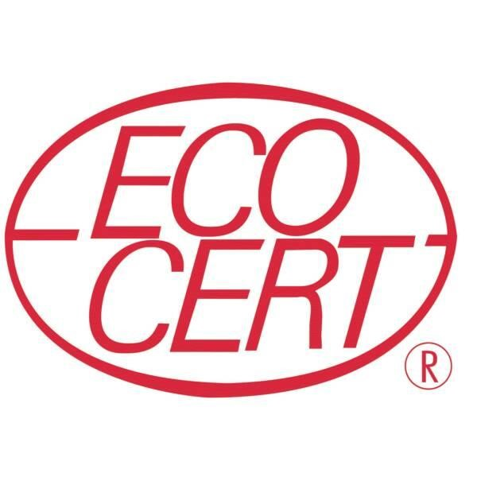
Ekocert
nezávislá mezinárodní společnost
minimální podíl přírodních surovin musí být 95 %
výrobky nesmí obsahovat parabeny, silikony, syntetické parfémy a barviva a ingredience získané z mrtvých zvířat
BDIH
německá nezisková společnost
výrobky nesmí obsahovat ropné produkty, syntetické parfémy a barviva a chemické konzervanty
zákaz testování na zvířatech
pravidelně aktualizovaný seznam povolených surovin

Slide 8
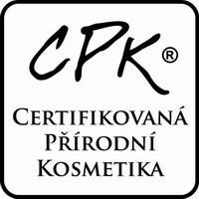
Natrue
True Friends of Natural and Organic Cosmetics
produkty musí být nejméně ze 75 % přírodní
postupy výroby šetrné k životnímu prostředí (netestování)
výrobky neobsahují umělé parfémy, barviva a konzervanty
certifikát udělován pouze na 2 roky
CPK
Certifikovaná přírodní kosmetika (česká značka)
výhradně přírodní suroviny sbírané šetrným způsobem
výrobek nesmí obsahovat syntetické sloučeniny, ropné deriváty a látky, jejichž získání zahrnuje smrt zvířete
výrobky nesmí být testovány na zvířatech

Slide 9
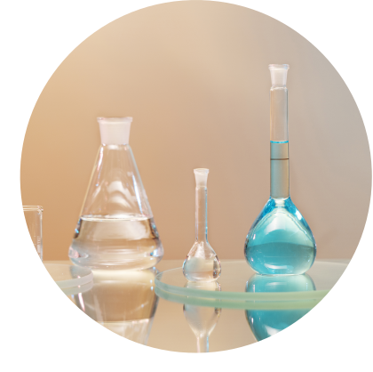
INCI, tajný jazyk chemiků
mezinárodní názvosloví pro kosmetické suroviny
mix angličtiny, latiny a chemie
platí po celém světě
použité ingredience jsou na etiketách uvedené v sestupném pořadí, tedy surovina na prvním místě je ve výrobku zastoupena v největším množství
poslední pozice často skrývají diskutabilní složky jako různé konzervanty nebo parfémy

Slide 10
Látky, kterým je možná lepší se vyhnout

Slide 11
Aluminum Chloride, Aluminum Chlorohydrate
nejčastěji používané soli hliníku
v deodorantech a antiperspirantech
možné nebezpečí rakoviny prsu
legislativa stále trvá na jeho 100% bezpečnosti

Slide 12
Parabeny
konzervační látky levné pro výrobce a málo dráždivé pro spotřebitele
od roku 2004 regulované pro nebezpečnost
Phenoxyethanol
konzervant, nahradil parabeny
regulace jeho maximálního množství ve výrobcích
vědecká tvrzení o toxicitě pro reprodukční soustavu a další orgány

Slide 13
Silikony
až v 50 % prodávané kosmetiky
rozpoznatelné díky koncovkám (-cone, -ane, -onol)
tvorba hydratovaně vypadající vrstvy na pleti i vlasech, neodpovídá skutečnosti
ingredience kritizované kvůli své nerozložitelnosti v prostředí

Slide 14
Sodium Lauryl Sulfate (SLS), Sodium Laureth Sulfate (SLES)
mycí a pěnotvorné látky
zubní pasty, dětské pěny, vlasové šampony, prací prášky
vysoký potenciál dráždit a nepříjemně vysušovat
v přírodní kosmetice je často používaná alternativa Sodium Coco Sulfate (předpokládá se nižší dráždivost, pořád pění a vysušuje)

Slide 15
Konec

Slide 16
Zdroje
https://www.biorythme.cz/n/slozeni-kosmetiky
https://www.biorythme.cz/nas-svet/nase-hodnoty
https://www.netoxickadomacnost.cz/Prirodni-kosmetika-opravdu-b4115.htm
https://nontoxiclife.cz/blogs/non-toxic/co-je-to-non-toxic
https://nontoxiclife.cz/blogs/non-toxic/prirodni-neznamena-non-toxic

